Slide 1
“KOSMOSTARS”
Проект создан халимовым альмиром и зубовым никитой

Slide 2


Slide 3
Цели и задачи
Цель: Создать простую игру для начинающих геймеров
Задачи:
Изучить информацию о создании игр при помощи PyGame
Придумать дизайн для игры
Написать рабочий код
Подвести итоги и оформить результаты в виде проекта

Slide 4
Ход работы
Придумывание тематики для игры
Разработка игры (подробно указано в README.md)

Slide 5
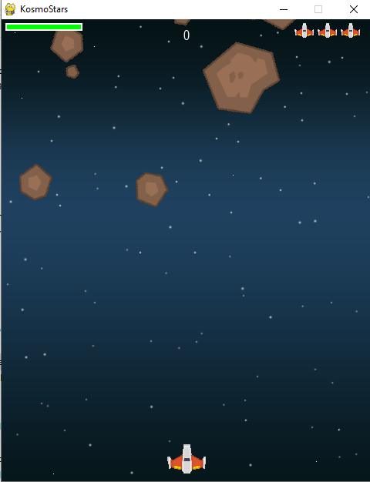
Игровой интерфейс

Slide 6
Результаты
Успешное завершение
Неполное соответствие игры нужным правилам
Игра интересна среди новичков

Slide 7
Список источников
https://academy.yandex.ru/lyceum/ - Яндекс Лицей
https://pygame.ru – официальный сайт библиотеки
https://waksoft.susu.ru/2019/04/24/pygame-shpargalka-dlja-ispolzovanija/ - удобные шпаргалки

Slide 8
Где найти приложение?
https://github.com/HALMIR4IK/Game

